Slide 1
Οδηγός Πρωτοετών Ακαδημαϊκό έτος 2024-25

Slide 2
Οδηγός ηλεκτρονικών υπηρεσιών για πρωτοετείς φοιτητές
Ενεργοποίηση ιδρυματικού λογαριασμού
Αίτηση ακαδημαϊκής ταυτότητας
Εγγραφή –Είσοδος στο eclass
Email
Ηλεκτρονικές υπηρεσίες

Slide 3
Ενεργοποίηση ιδρυματικού λογαριασμού
διεύθυνση : https://uregister.uowm.gr/

Slide 4
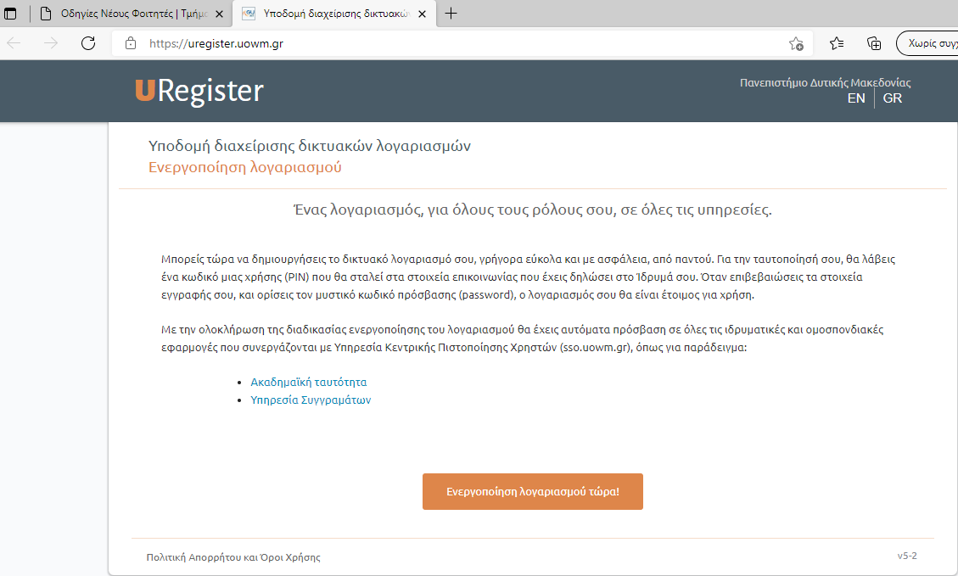
Ενεργοποίηση ιδρυματικού λογαριασμού
Για να συνεχίστε επιλέξτε «Ενεργοποίηση λογαριασμού τώρα!

Slide 5
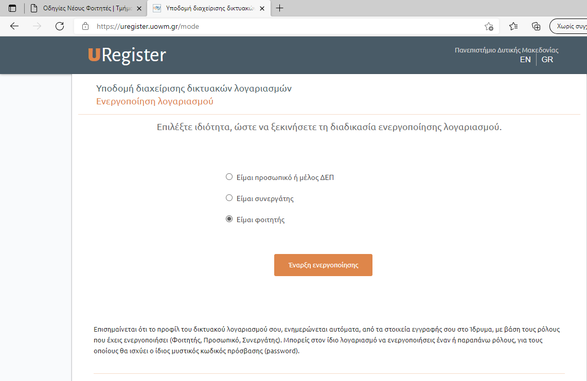

Slide 6
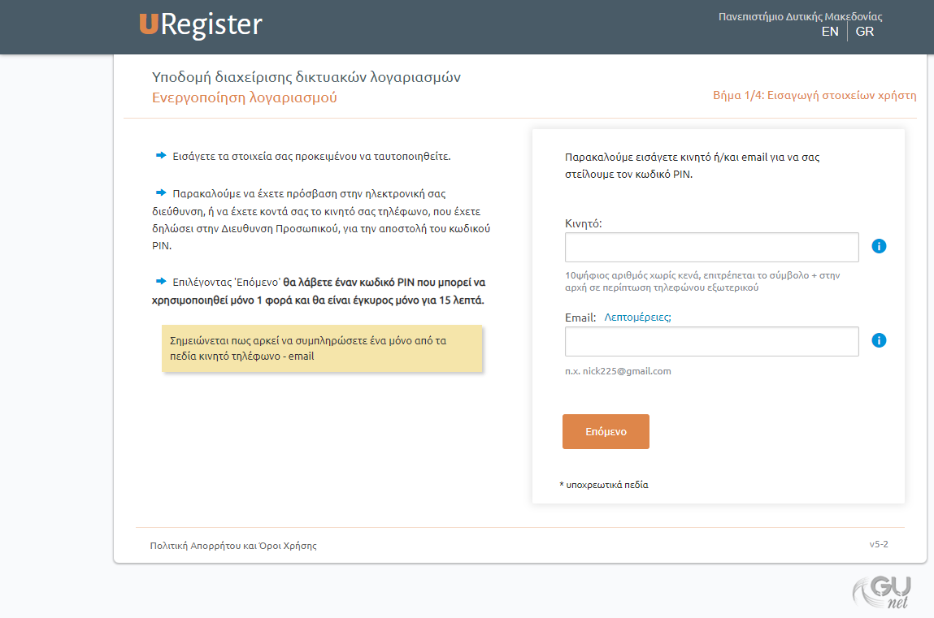
Στην συνέχεια πληκτρολογείτε είτε το κινητό σας είτε το email σας (όχι και τα δύο ταυτόχρονα) για να σας σταλεί το PIN

Slide 7
ΑΜΚΑ
Στην περίπτωση που δεν είναι συμπληρωμένη η πληροφορία για τον ΑΜΚΑ σας στο πληροφοριακό σύστημα της Γραμματείας, τότε θα εμφανιστεί η παρακάτω οθόνη για να τον συμπληρώσετε :

Slide 8
Εισαγωγή κωδικού PIN

Slide 9
Ενεργοποίηση χρήστη

Slide 10
Αίτηση για έκδοση ακαδημαϊκής ταυτότητας
Αφού ολοκληρωθεί η ενεργοποίηση του ιδρυματικού λογαριασμού μπορείτε να κάνετε αίτηση για έκδοση Ακαδημαϊκή Ταυτότητα
https://academicid.minedu.gov.gr.

Slide 11
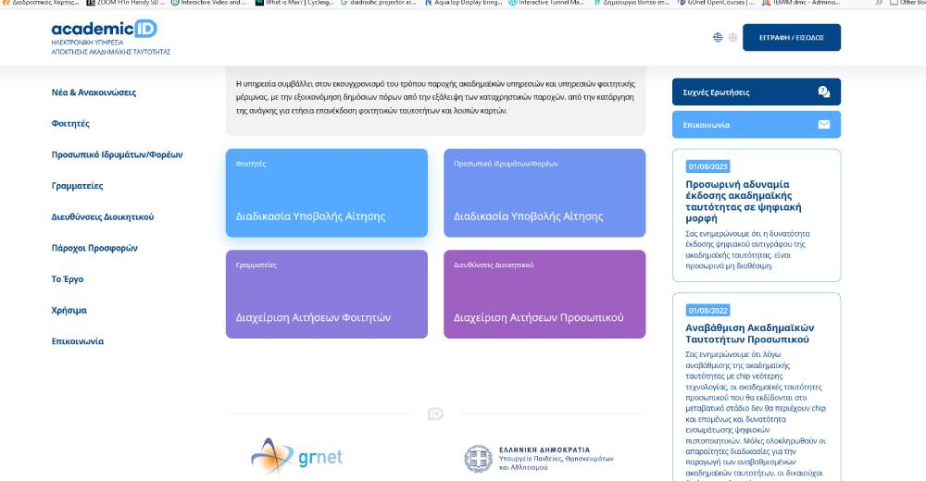
Αίτηση για έκδοση ακαδημαϊκής ταυτότητας

Slide 12
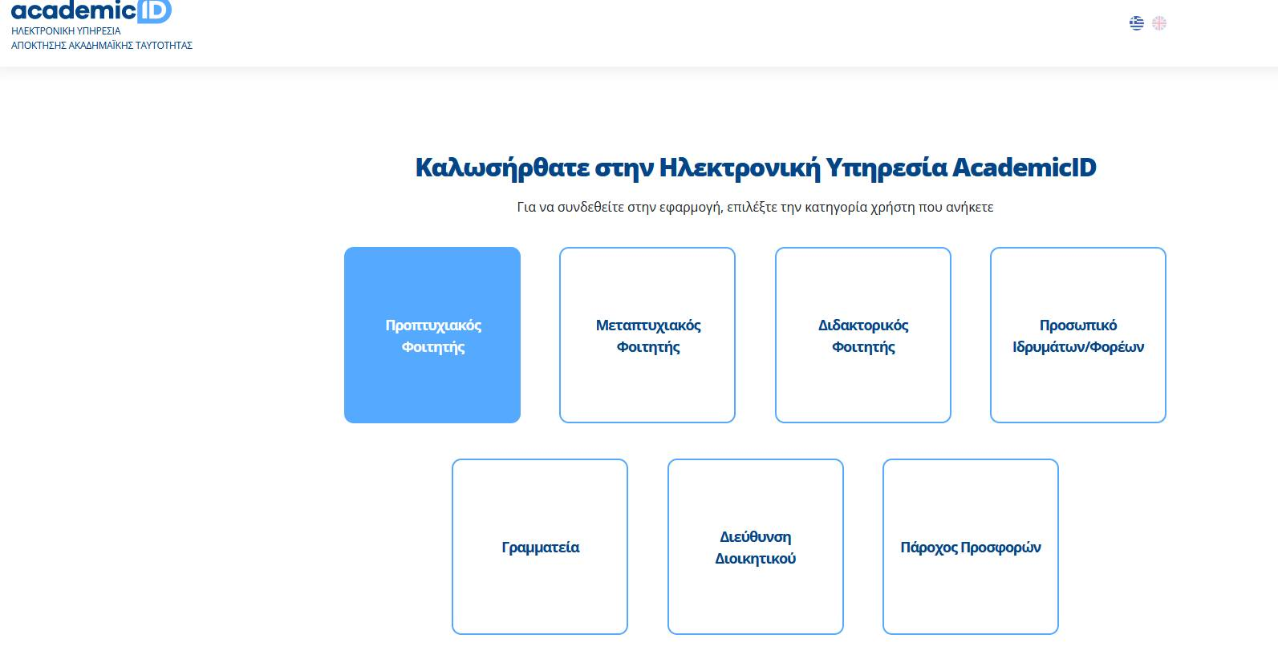
Αίτηση για έκδοση ακαδημαϊκής ταυτότητας

Slide 13
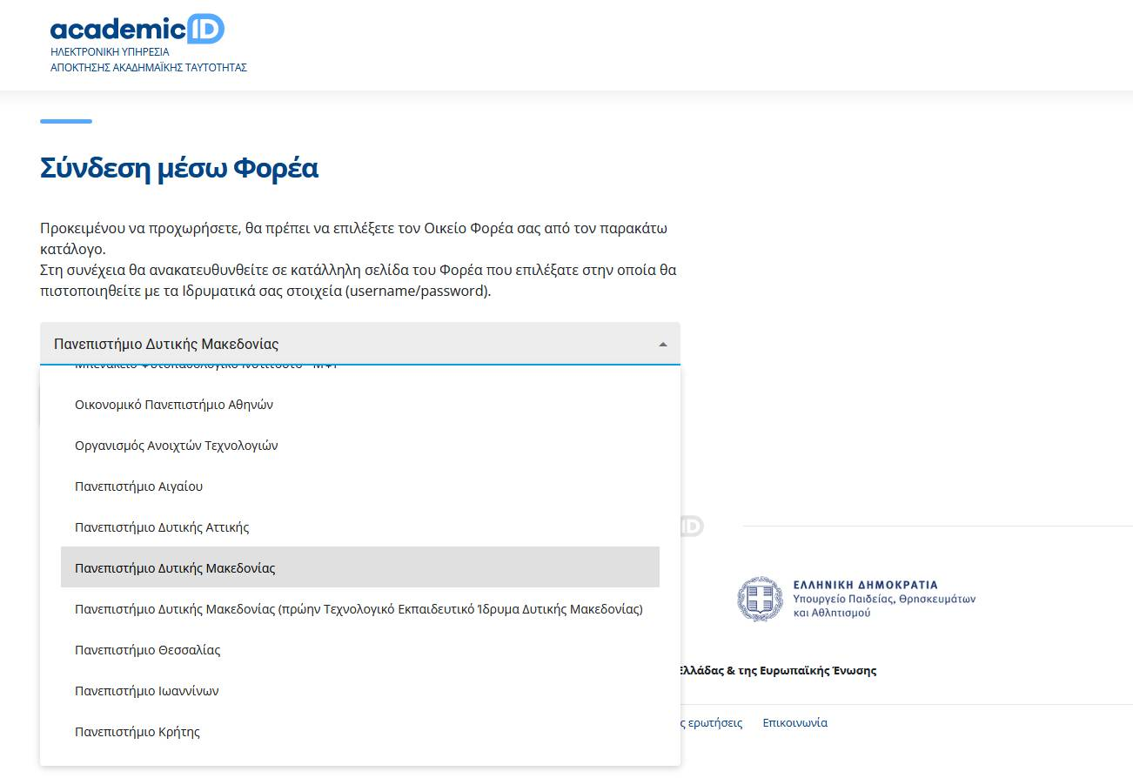

Slide 14
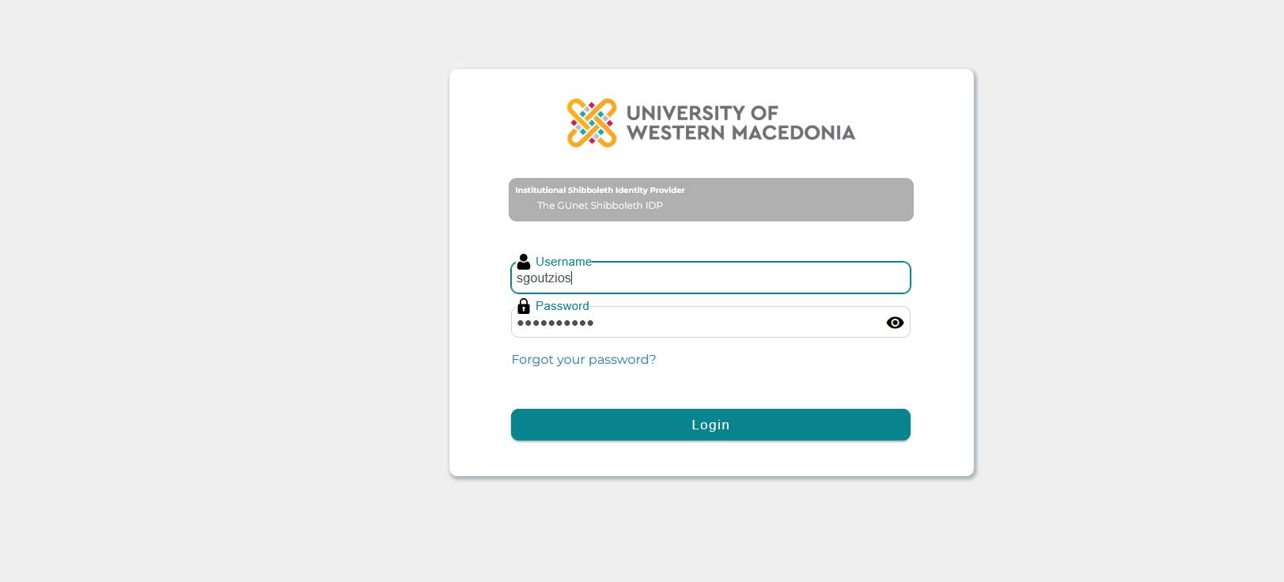
Στοιχεία ιδρυματικού λογαριασμού

Slide 15
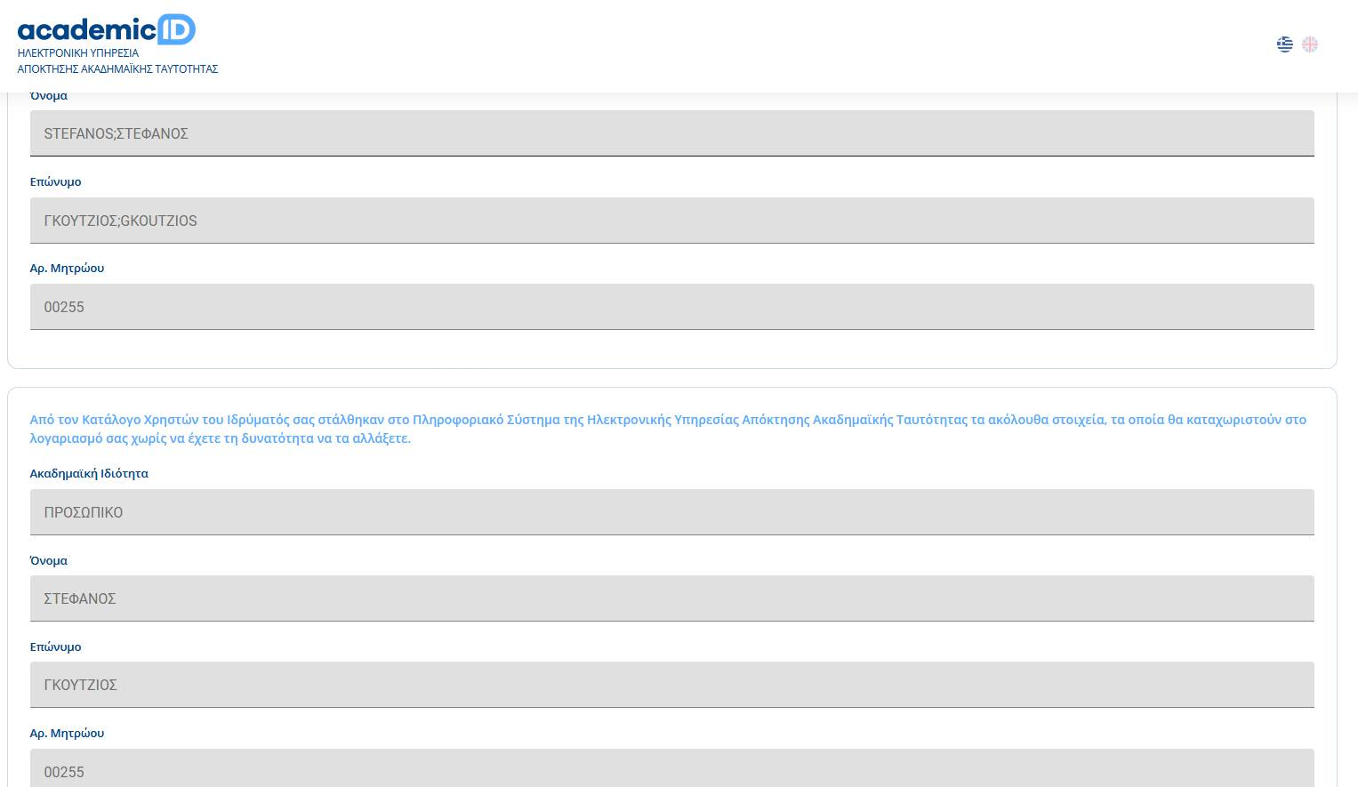
Αίτηση για έκδοση ακαδημαϊκής ταυτότητας

Slide 16
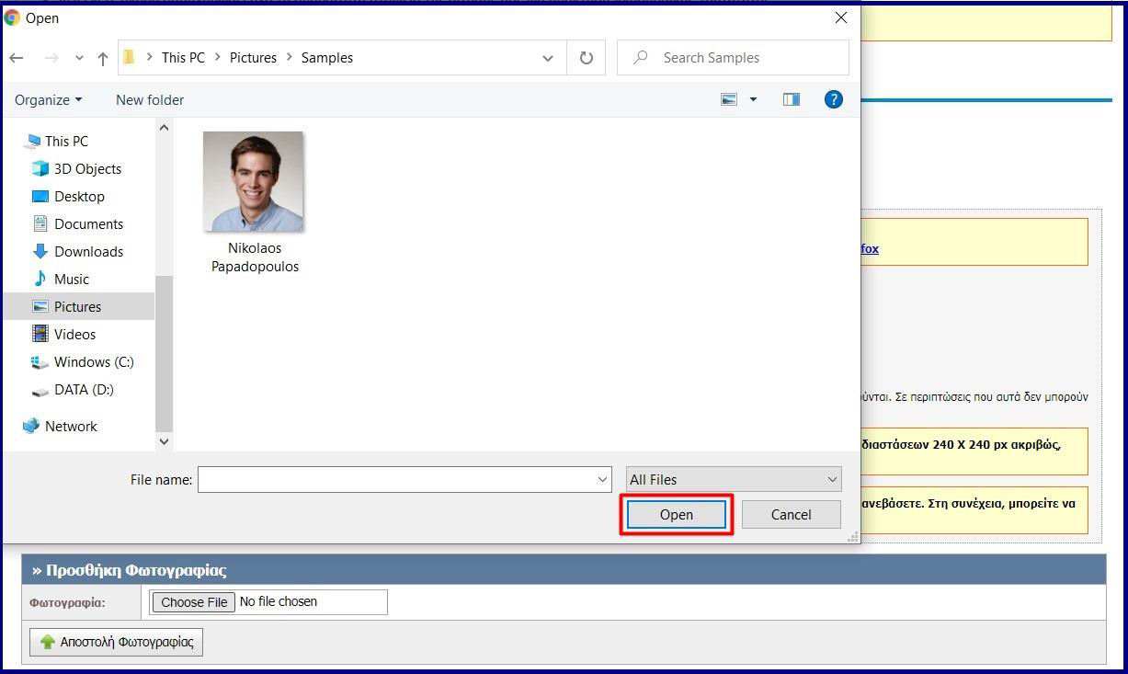

Slide 17
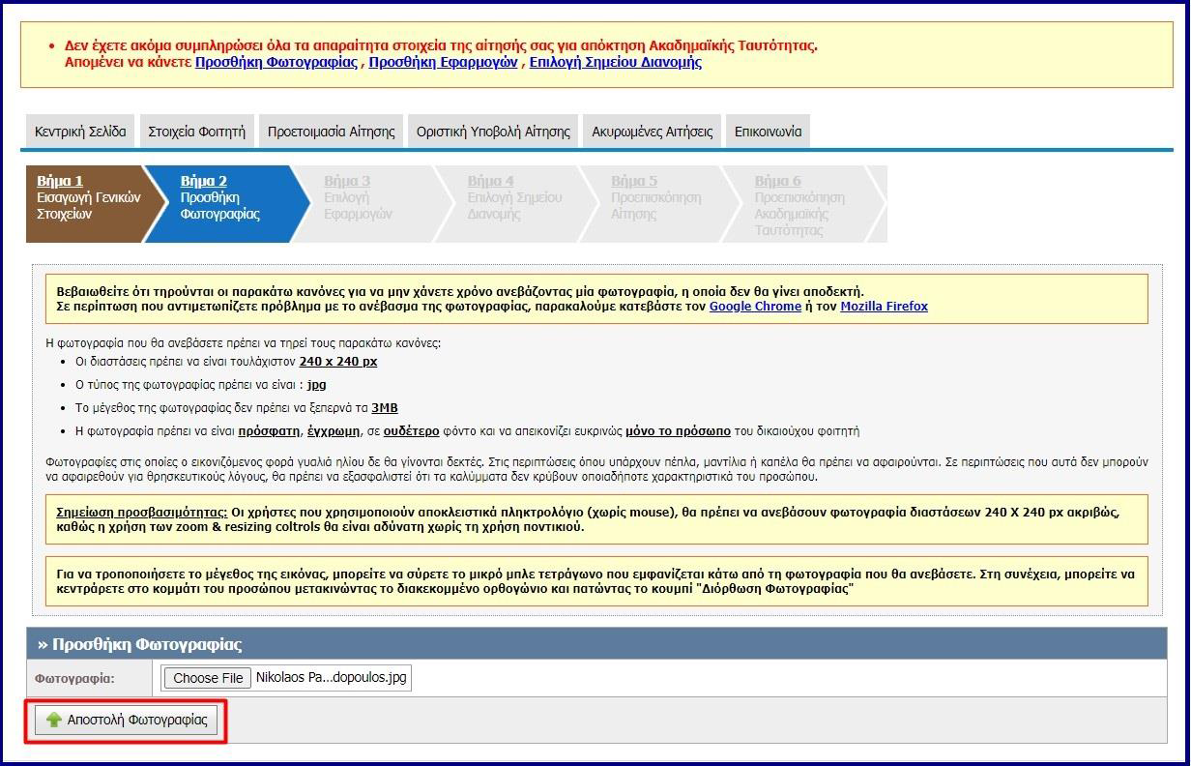

Slide 18
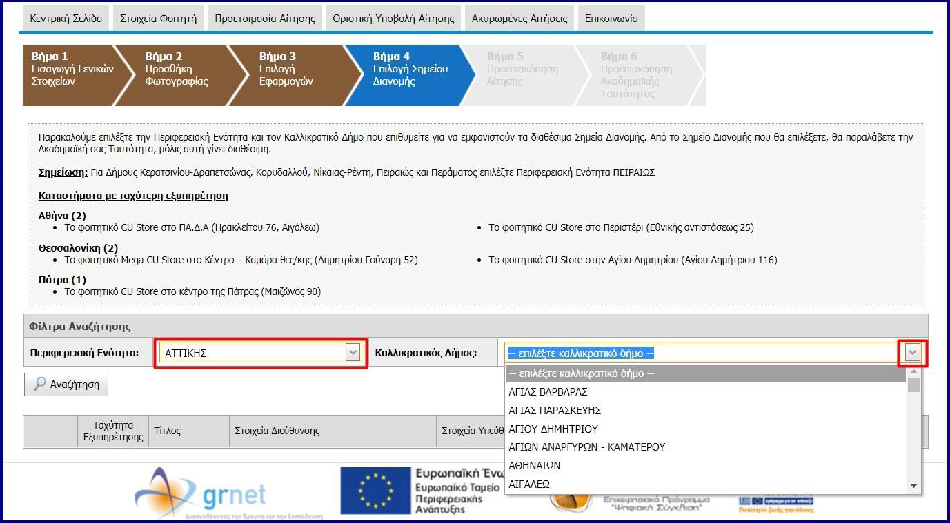
ΚΑΣΤΟΡΙΑ
ΚΑΣΤΟΡΙΑ

Slide 19
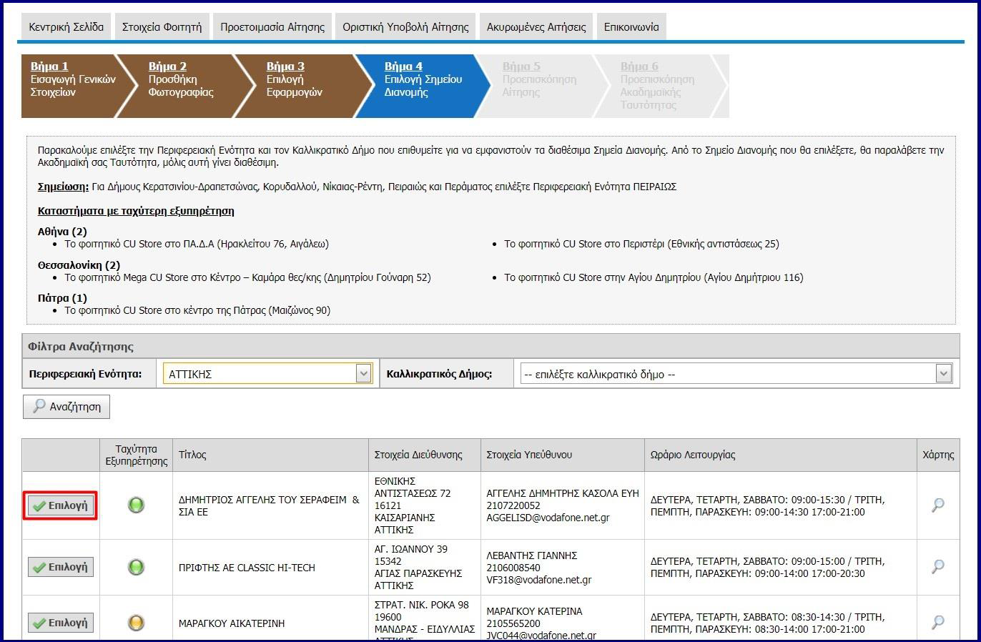
ΚΑΣΤΟΡΙΑ

Slide 20
Εγγραφή στο eclass

Slide 21
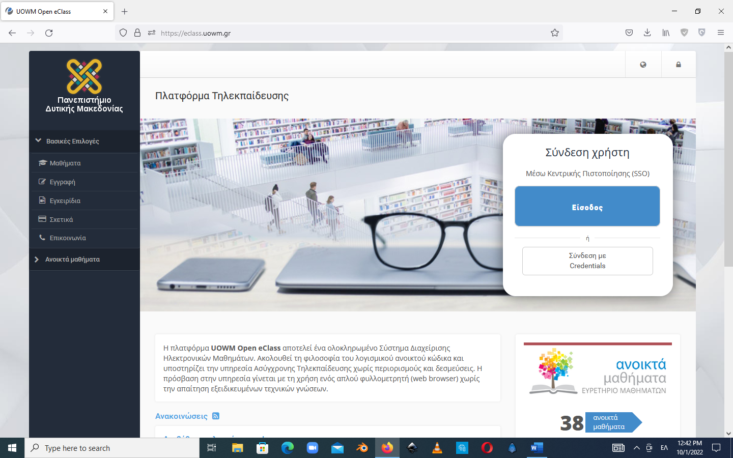
Aνοίγουμε την σελίδα https://eclass.uowm.gr/

Slide 22
Από τις βασικές επιλογές στα δεξιά διαλέγουμε την Εγγραφή

Slide 23
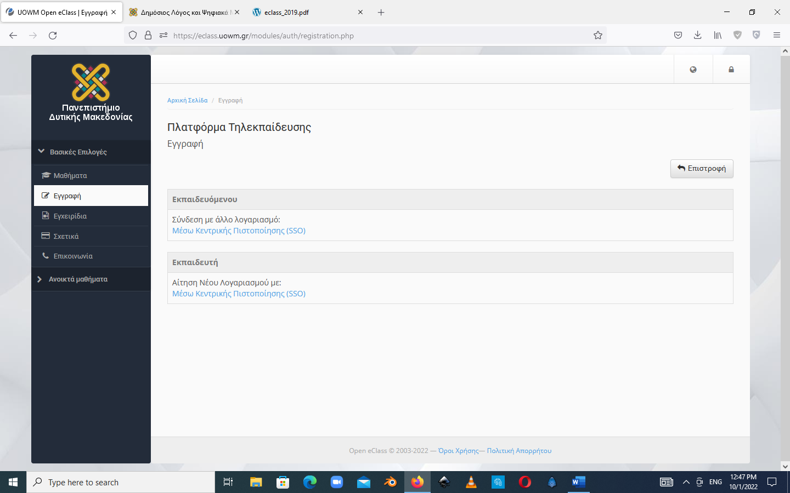
Επιλέγουμε στο πλαίσιο Εκπαιδευόμενου το Πιστοποίηση μέσω LDAP

Slide 24
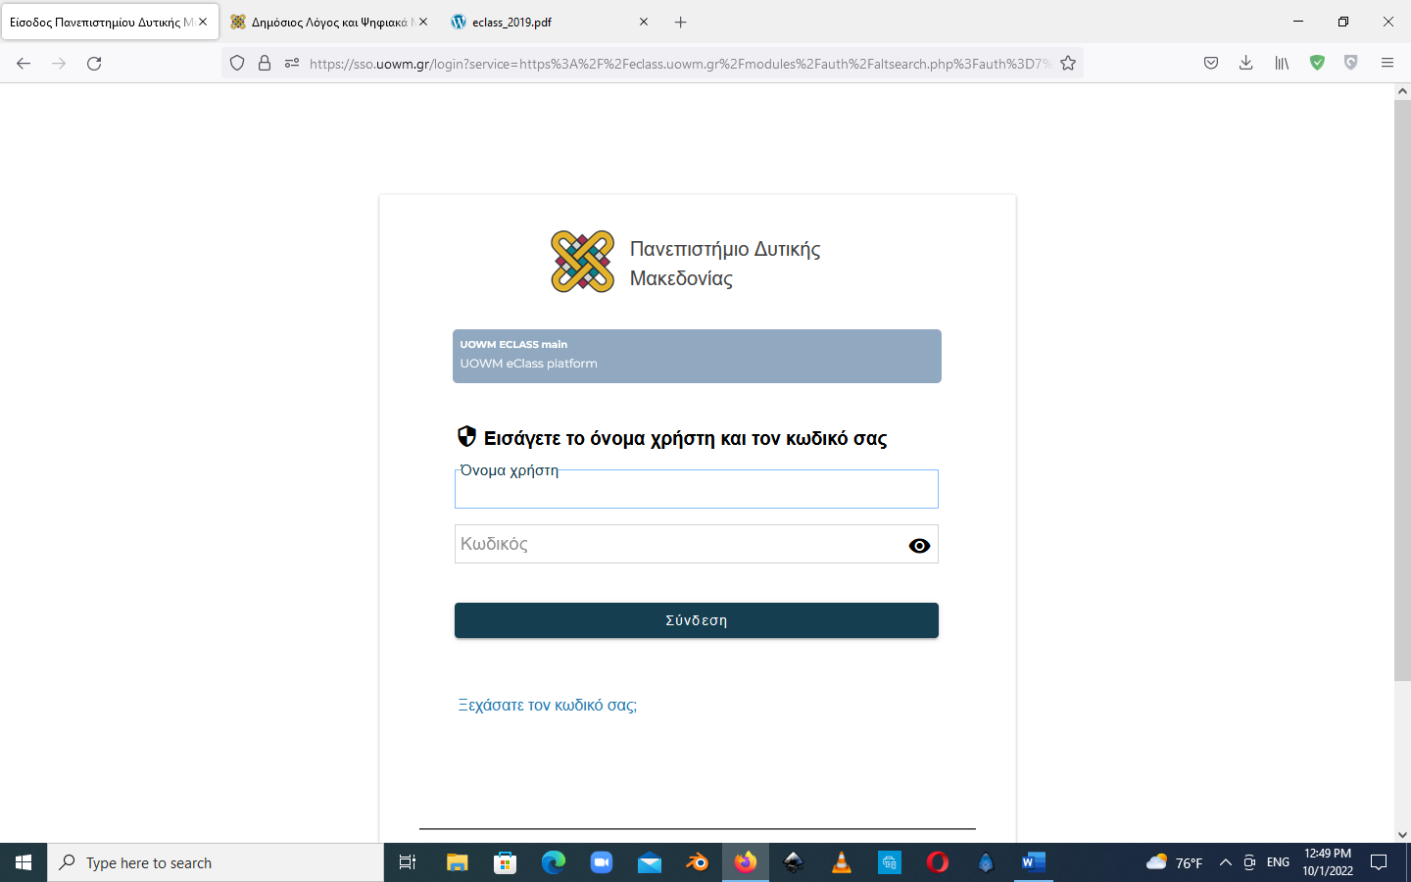
Συμπληρώνουμε τα πεδία με τα στοιχεία του ιδρυματικού λογαριασμού μας

Slide 25
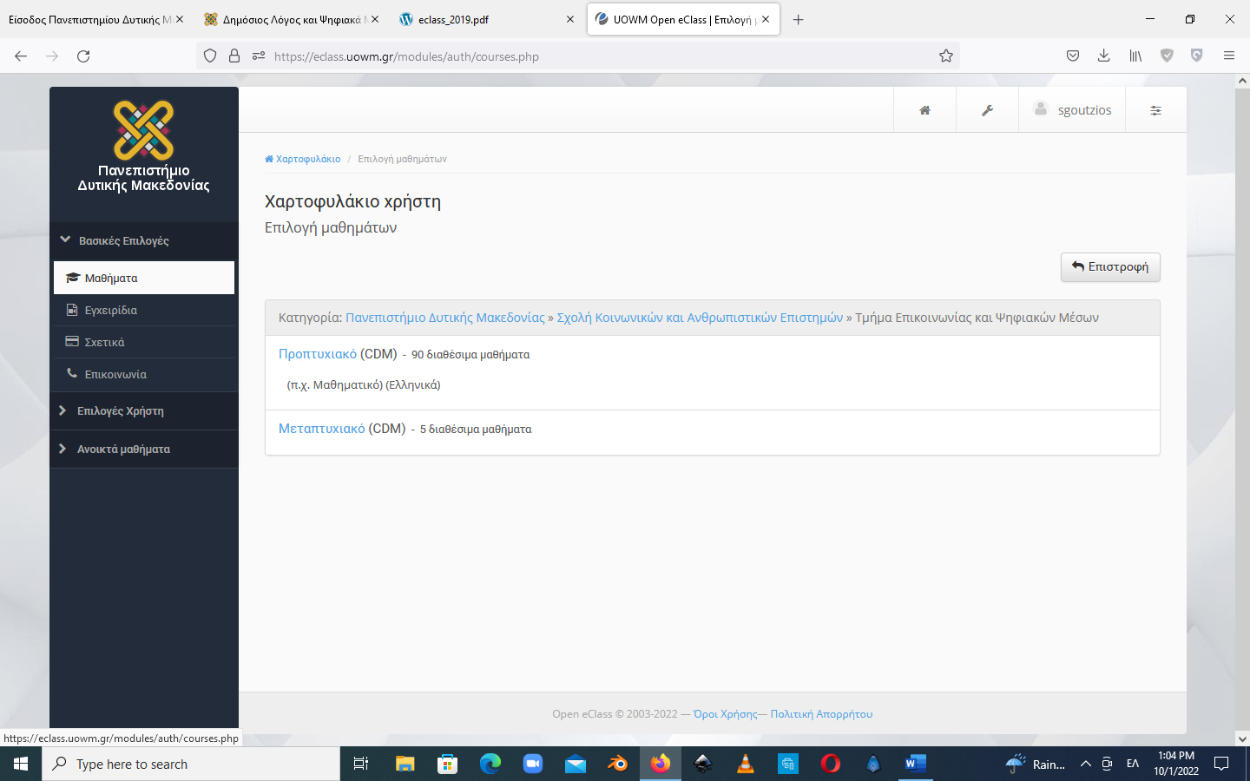
Είμαστε συνδεμένοι και επιλέγουμε αριστερά το μενού Μαθήματα. Αν δεν μας εμφανίζει τα μαθήματα για επιλογή πρέπει να επιλέξουμε το τμήμα μας. Επιλέγουμε Προπτυχιακό

Slide 26
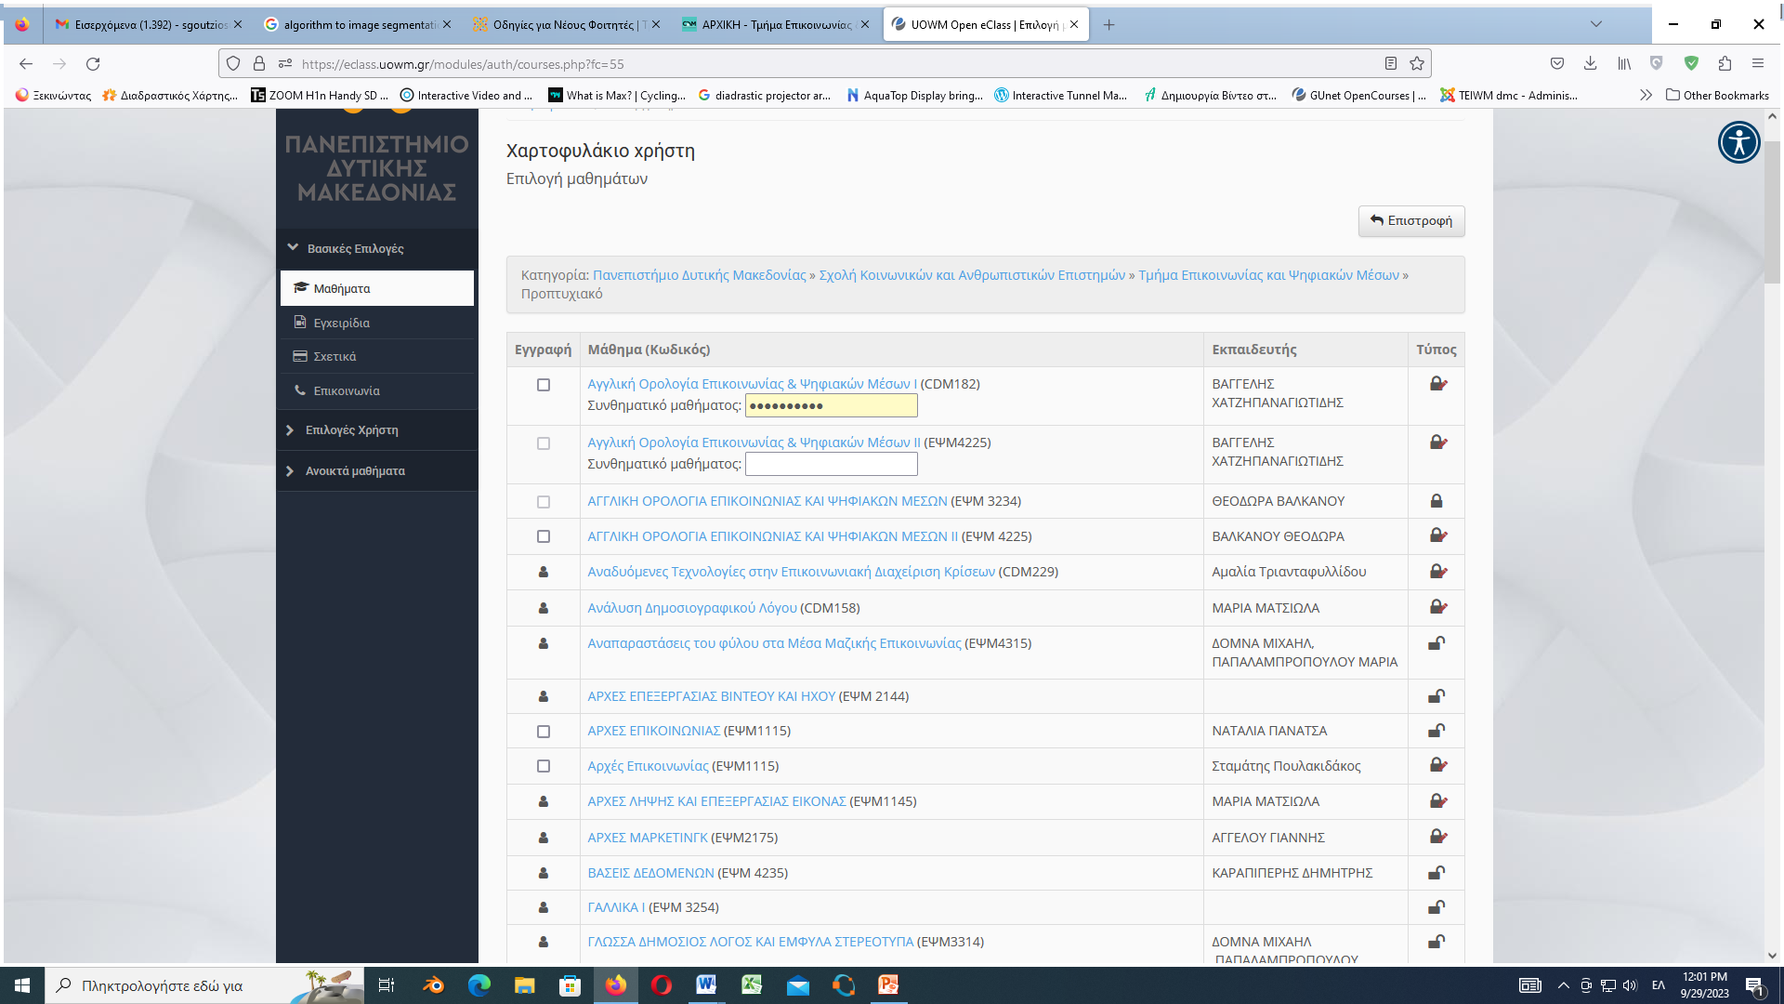
Κλειστό απαιτείται εγγραφή με ή χωρίς κωδικό

Slide 27
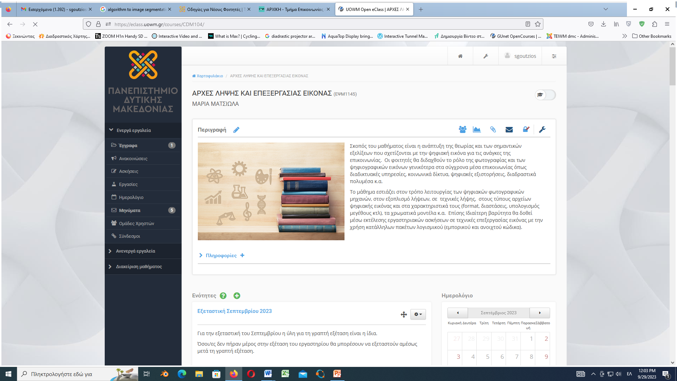
Επιλέγοντας ένα μάθημα βλέπουμε μία σύντομη περιγραφή

Slide 28
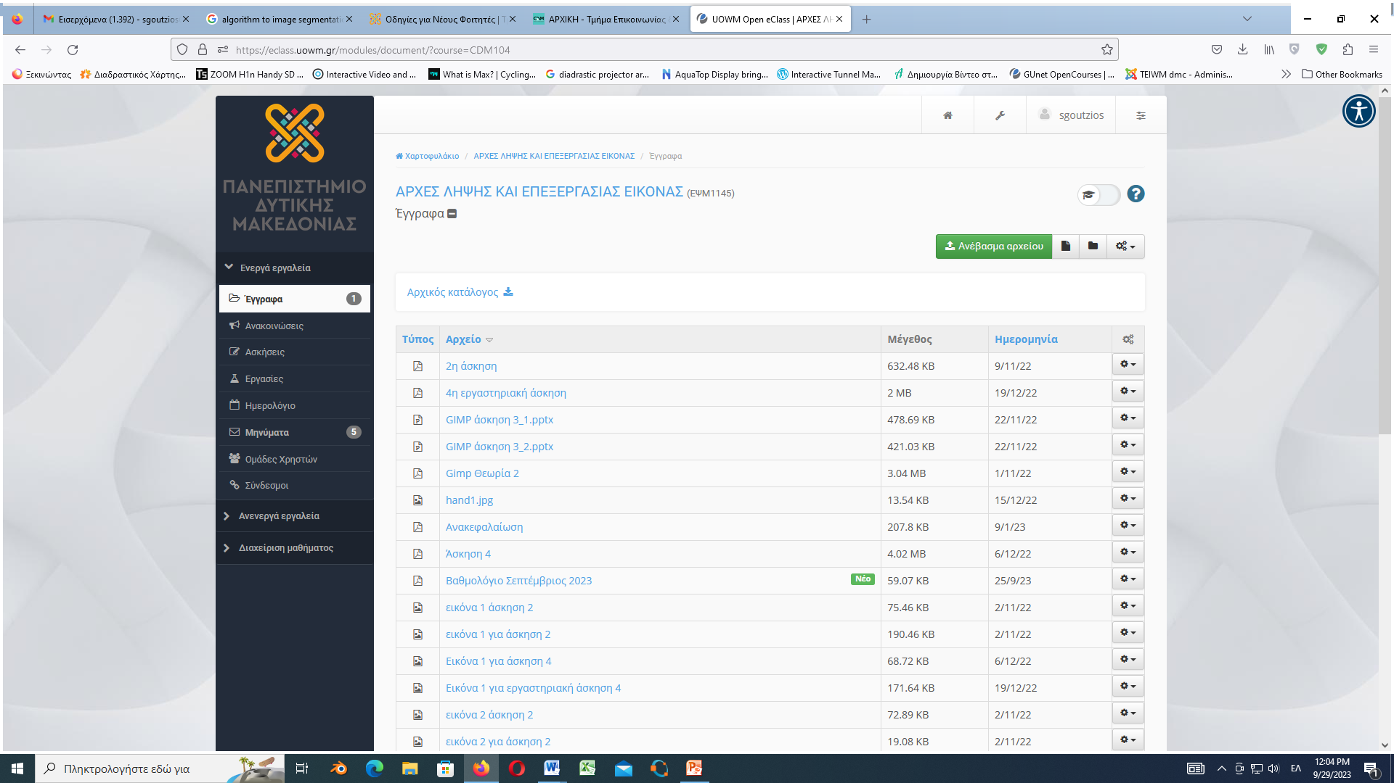
Για να δούμε κατεβάσουμε το υλικό του μαθήματος επιλέγουμε στα αριστερά Έγγραφα

Slide 29
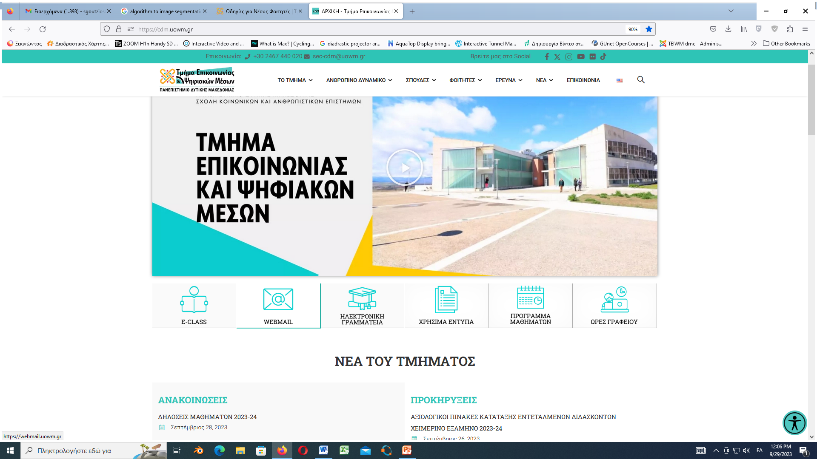
Ιδρυματικό Email

Slide 30
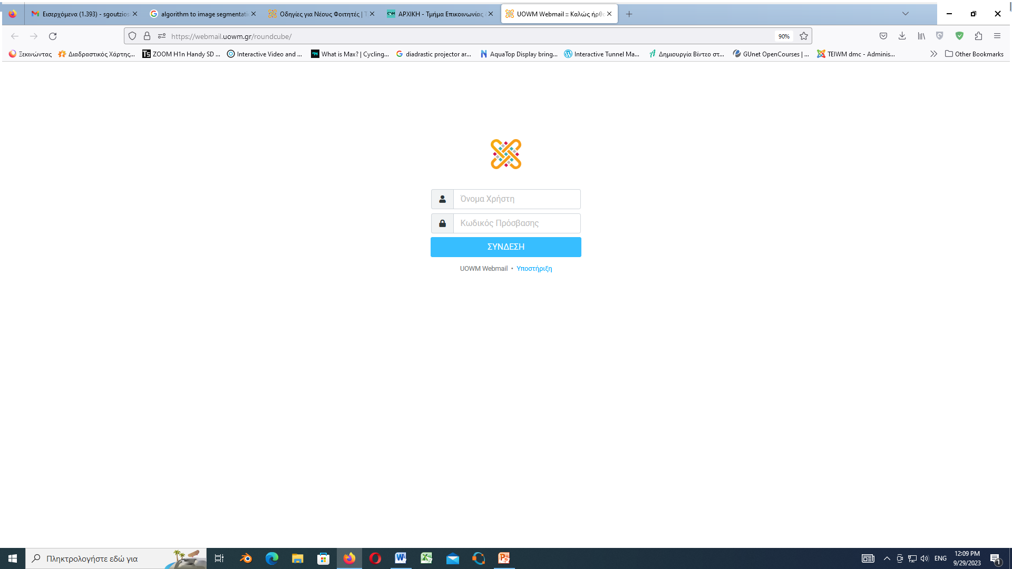
Username ιδρυματικού λογαριασμού
Password ιδρυματικού λογαριασμού

Slide 31
Ηλεκτρονικές υπηρεσίες του Πανεπιστημίου
https://noc.uowm.gr

Slide 32
Ηλεκτρονικές υπηρεσίες του Πανεπιστημίου

Slide 33
Ηλεκτρονική Γραμματεία

Slide 34
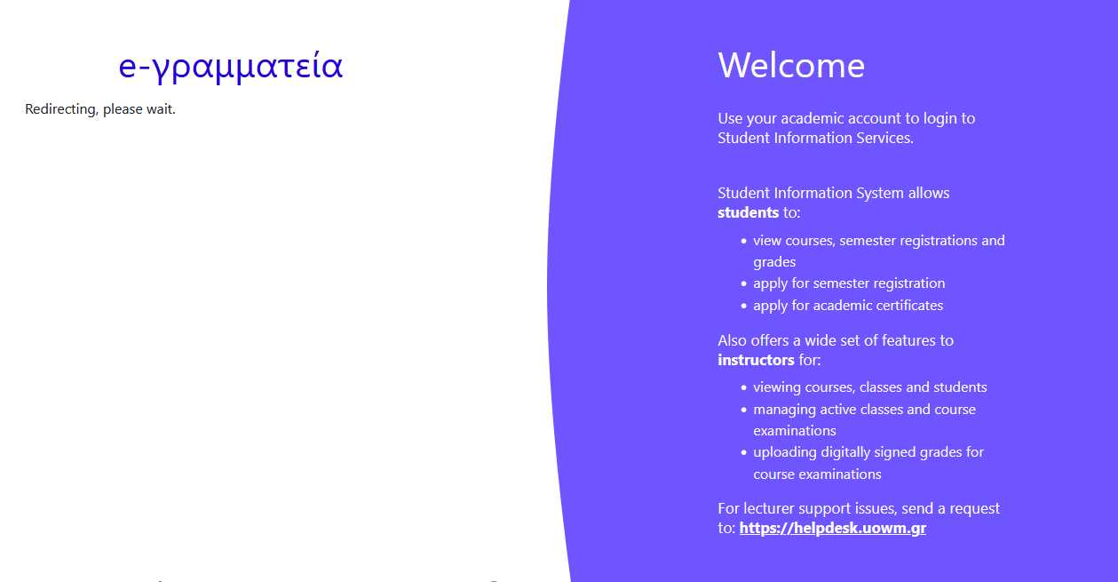
Ηλεκτρονική Γραμματεία

Slide 35
Ηλεκτρονική Γραμματεία

Slide 36
Ηλεκτρονική Γραμματεία
Από το μενού Εξυπηρέτηση Αιτήσεις -> Νέα Αίτηση μπορείτε να υποβάλλετε μία νέα
αίτηση προς τη Γραμματεία του Τμήματός σας.
Μπορείτε να αιτηθείτε για:
➢ Έκδοση ενός από τα τυποποιημένα πιστοποιητικά
➢ Αίτηση για προκαθορισμένες ενέργειες (αναστολή σπουδών, διαγραφή από το Τμήμα)
➢ Αίτηση για σίτιση
➢ Άλλη Αίτηση με ελεύθερο κείμενο για κάποιο αίτημα ή ερώτημα που έχετε

Slide 37
Ηλεκτρονική Γραμματεία

Slide 38
Eυχαριστώ

